Slide 1
Bank Back
Lluc Mata

Slide 2
Overview
Backend seguro para operaciones bancarias
Gestión de cuentas de usuario y saldos
Soporte para transferencias de terceros
Gestión del ciclo de vida de las cuentas

Slide 3
Architecture
Controlador: endpoints REST
Servicio: lógica de negocio
Repositorio: interacción con la base de datos
Dominio: modelos de entidad

Slide 4
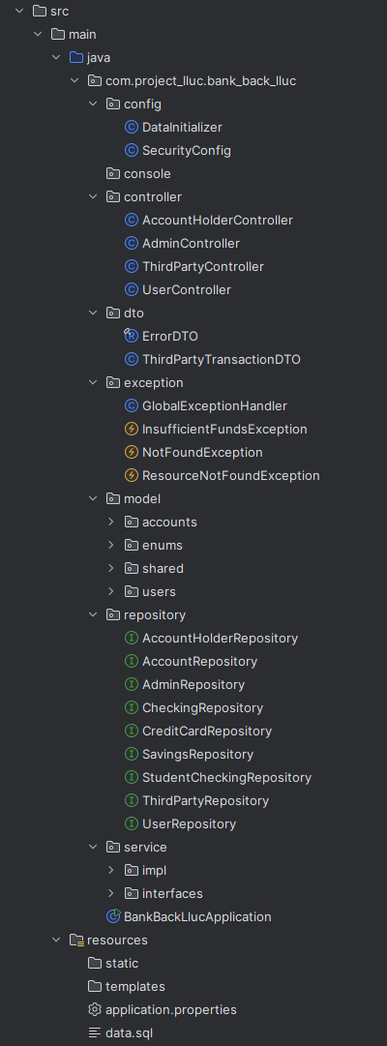
Project Structure

Slide 5
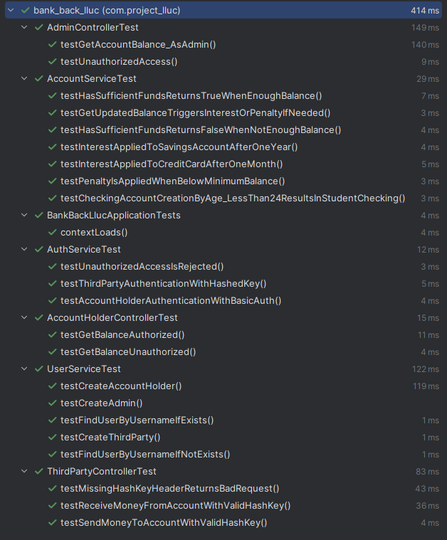
Automated Test Results

Slide 6
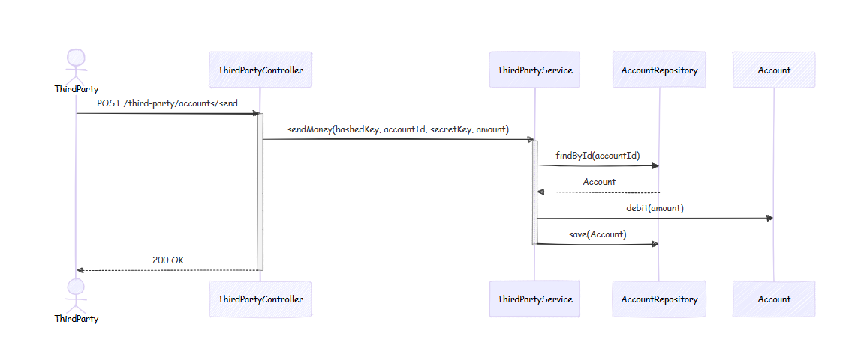
Use Case Diagram

Slide 7
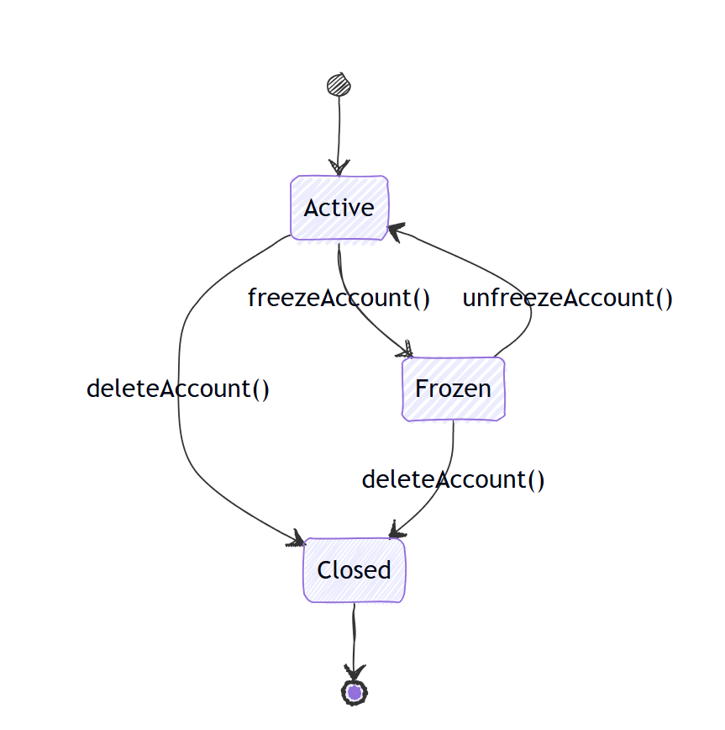
State Diagram

Slide 8
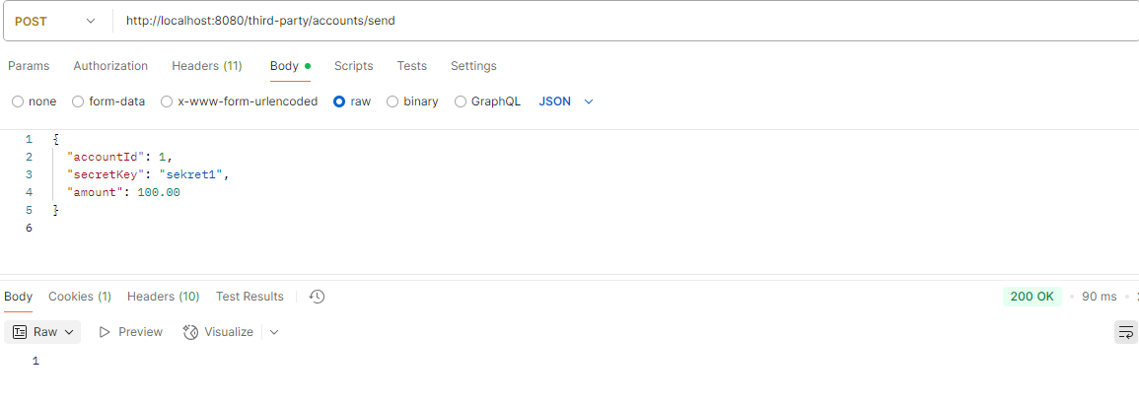
Postman: Transfer Request

Slide 9
Next Steps
Añadir un manejo de errores más robusto
Implementar pruebas de integración
Desplegar en staging y producción
Recoger feedback de usuarios

